Slide 1

กำแพงความสัมพันธ์

Slide 2
ยอห์น 13:34-35
เราให้บัญญัติใหม่ไว้กับพวกท่าน
คือให้รักซึ่งกันและกัน
เรารักพวกท่านมาแล้วอย่างไร
ท่านก็จงรักกันและกันด้วยอย่างนั้น
ถ้าท่านรักกันและกัน
ดังนี้แหละทุกคนก็จะรู้ว่าท่านเป็นสาวกของเรา”

Slide 3
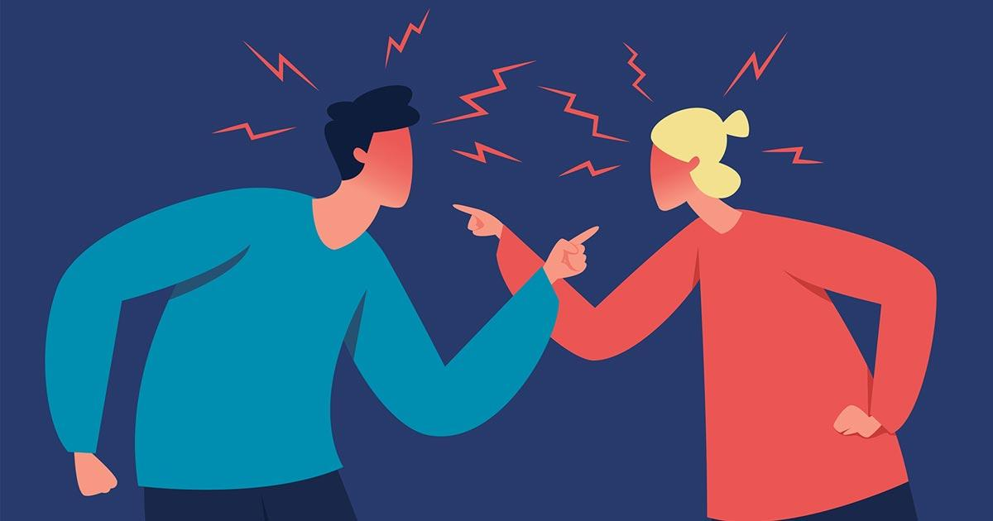
เหตุผลที่ทำให้คนเราใกล้ชิดกันไม่ได้

Slide 4
ปกป้องตนเอง
เหตุผลที่ทำให้คนเราใกล้ชิดกันไม่ได้

Slide 5
ไม่เห็นคุณค่าตนเอง
เหตุผลที่ทำให้คนเราใกล้ชิดกันไม่ได้

Slide 6
มโน
เหตุผลที่ทำให้คนเราใกล้ชิดกันไม่ได้

Slide 7
นิสัยส่วนตัวบางอย่าง
เหตุผลที่ทำให้คนเราใกล้ชิดกันไม่ได้

Slide 8
เหตุผลที่ทำให้คนเราใกล้ชิดกันไม่ได้
1. ปกป้องตนเอง
2. ไม่เห็นคุณค่าตนเอง
3. มโน
4. นิสัยส่วนตัวบางอย่าง

Slide 9
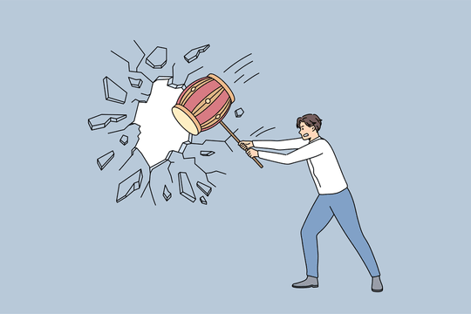
การรื้อกำแพงกั้นความสัมพันธ์

Slide 10
การรื้อกำแพงกั้นความสัมพันธ์
มีความสัมพันธ์ที่ดีกับพระเจ้า

Slide 11
การรื้อกำแพงกั้นความสัมพันธ์
ให้ความจริงแทนที่ความเท็จ

Slide 12
การรื้อกำแพงกั้นความสัมพันธ์
อธิษฐานขอพระเจ้านำไปสู่เพื่อนที่ดี

Slide 13
การรื้อกำแพงกั้นความสัมพันธ์
มีความคาดหวังที่สมจริง

Slide 14
การรื้อกำแพงกั้นความสัมพันธ์
เป็นเพื่อนที่ดีกับผู้อื่น

Slide 15
การรื้อกำแพงกั้นความสัมพันธ์
1. มีความสัมพันธ์ที่ดีกับพระเจ้า
2. ให้ความจริงแทนที่ความเท็จ
3. อธิษฐานขอพระเจ้านำไปสู่เพื่อนที่ดี
4. มีความคาดหวังที่สมจริง
5. เป็นเพื่อนที่ดีกับผู้อื่น

